Slide 1
IoTシステム設計 制作システムの企画
5118F047 佐藤柾史
1W152021 岩田裕登

Slide 2
企画： システムの概要
ＬＥＤを光らせ、それに対応したキーボードをタイミングよく入力するゲーム
ゲームの流れは次ページ
ＬＥＤの表示や得点の計算などをハードウェア、キーボード入力や得点の記録などをソフトウェアで行う

Slide 3

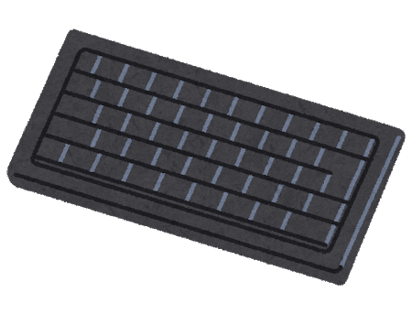
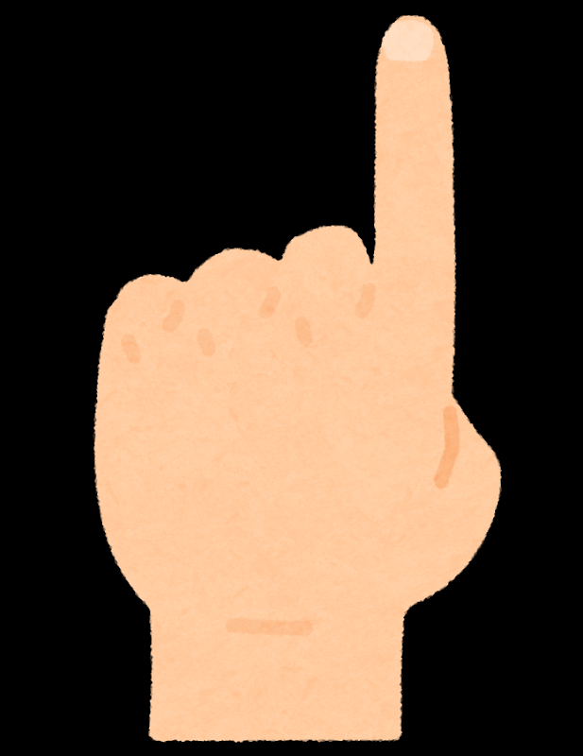
ゲームの流れ
次の動作を何回か繰り返す
LEDが
光る
対応する
キーボードを押す
早く押すほど
高得点！

Slide 4
担当分けと作業内容
ソフトウェア部分: 岩田
C言語を使用
LEDの光るパターンを用意し、あらかじめ送信する
キーボードの入力イベントを検知したらその入力を0,1のデータに変換してハード側のメモリに書き込む
回路から出力されるメモリから計算された得点を取得し記録

Slide 5
担当分けと作業内容
ハードウェア部分: 佐藤

Slide 6
スケジュール
ハード/ソフトともに同じ
実装・単体テスト
統合テスト, 修正・改良
統合テスト, 修正・改良
実装を早めに終わらせて、苦戦しそうな統合テストと修正に2回分の時間を割く

